Slide 1
Расчетная работа № 4
Динамика двух популяций
(Модель межвидового взаимодействия)

Slide 2
Первая модель межвидового взаимодействия была модель, предложенная А. Лоткой в 1925 г. В 1926 г, независимо от Лотки, аналогичные и более сложные модели были разработаны итальянским математиком Вито Вольтеррой. Его исследования в области экологических проблем создали основу современной математической теории биологических сообществ

Slide 3
Концептуальная постановка. Гипотезы Вольтерра
1. Пища либо имеется в неограниченном количестве, либо ее поступление с течением времени жестко регламентировано.
2. Особи каждого вида отмирают так, что в единицу времени погибает постоянная доля существующих особей.
3. Хищные виды поедают жертв, причем в единицу времени количество съеденных жертв всегда пропорционально вероятности встречи особей этих двух видов, т. е. произведению количества хищников на количество жертв.
4. Если имеется пища в ограниченном количестве и несколько видов, которые способны ее потреблять, то доля пищи, потребляемой видом в единицу времени, пропорциональна количеству особей этого вида, взятому с некоторым коэффициентом, зависящим от вида (модели межвидовой конкуренции).
5. Если вид питается пищей, имеющейся в неограниченном количестве, прирост численности вида в единицу времени пропорционален численности вида.
6. Если вид питается пищей, имеющейся в ограниченном количестве, то его размножение регулируется скоростью потребления пищи, т. е. за единицу времени прирост пропорционален количеству съеденной пищи.

Slide 4
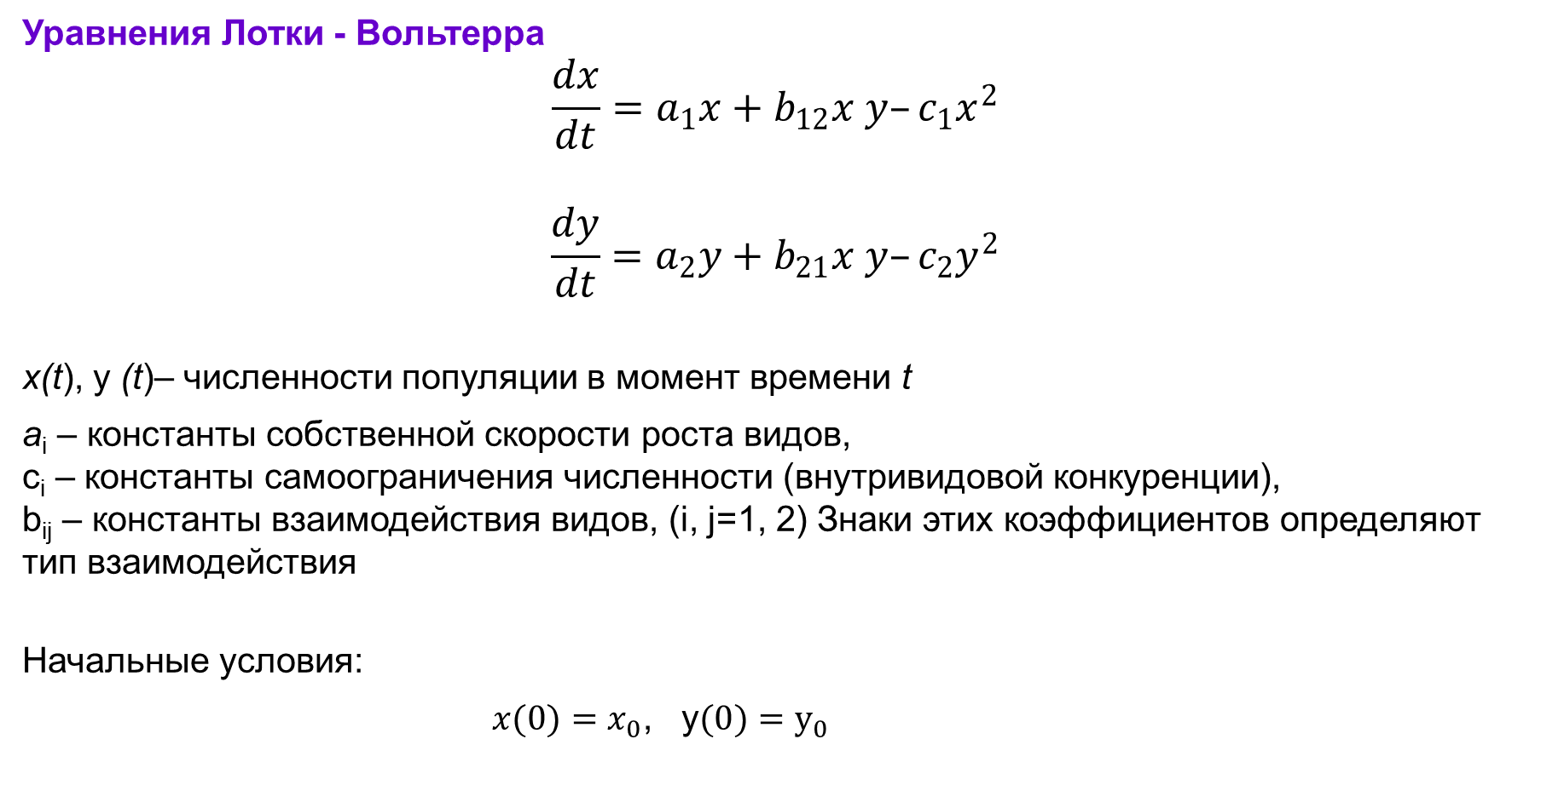
Математическая постановка:
Уравнения Лотки - Вольтерра
$$\frac{dx}{dt}=a_{1}x+b_{12}x y–c_{1}x^{2}$$
$$\frac{dy}{dt}=a_{2}y+b_{21}x y–c_{2}y^{2}$$
х(t), у (t)– численности популяции в момент времени t
a_{i} – константы собственной скорости роста видов,
c_{i} – константы самоограничения численности (внутривидовой конкуренции),
b_{ij} – константы взаимодействия видов, (i, j=1, 2) Знаки этих коэффициентов определяют тип взаимодействия
Начальные условия:
$x(0)=x_{0}$, у$(0)=у_{0}$

Slide 5
Виды взаимодействия двух популяций
Симбиоз – форма взаимодействия между организмами разных видов.
Мутуализм (++) –Обоюдовыгодный вид симбиоза
Коменсализм(+0) – отношения выгодные одному виду и безразличные другому
Аменсализм (–0) – отношения вредные одному виду и безразличные другому.
Конкуренция (– –) – борьба двух видов за определенны ресурс
«Хищник – жертва» (+–) – тип взаимодействия, при котором один вид питается другим

Slide 6
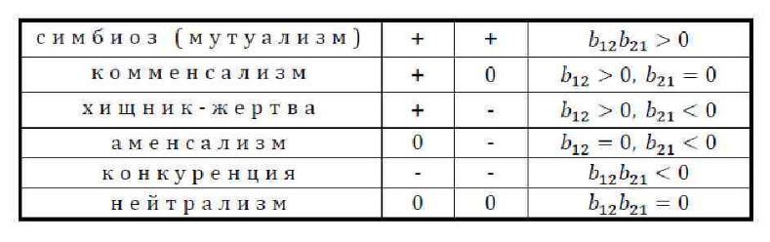

Slide 7
Анализ результатов
x(t), y(t) – графики решений
Фазовая плоскость
• Плоскость всех точек M(x, y) называется фазовой плоскостью и изображает совокупность всех состояний системы.
• Совокупность точек M(x(t), y(t)) на фазовой плоскости, положение которых соответствует состояниям системы в процессе изменения во времени переменных x(t), y(t) согласно уравнениям системы, называется фазовой траекторией
• Совокупность фазовых траекторий при различных начальных значениях переменных дает фазовый портрет системы
• Для изображения фазового портрета необходимо построить векторное поле направлений траекторий системы в каждой точке фазовой плоскости.

Slide 8
Задание по Расчетной работе № 4.
С помощью пакета «Wolfram Mathematica» для модели Лотки - Вольтерра записать алгоритм численного решения задачи методом Эйлера.
Подобрать различные значения параметров, чтобы описать различные виды межвидового взаимодействия (см. таблицу).
Построить график решений изменения численности популяций в зависимости от времени для всех типов межвидового взаимодействия.
Построить фазовые портреты решений для всех типов взаимодействия.

Slide 9
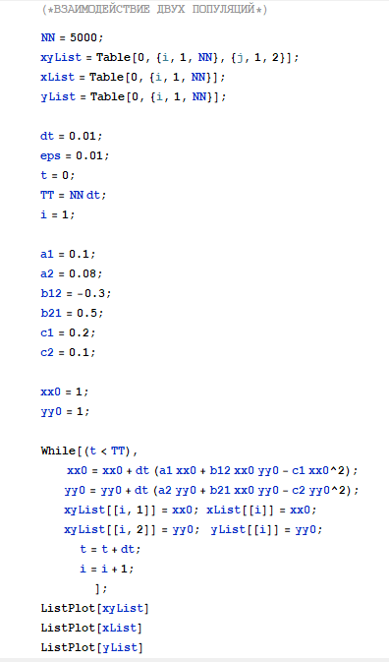

Slide 10
